Slide 1


TALLER DE MINERIA
NOMBRE: MAGALI BEJA
PROFESORA: ANDREA GOMEZ
CURSO: 1° A
AÑO: 2024

Slide 2
HERRAMIENTAS:
En los distintos talleres de Minería que realizamos este año aprendimos a usar varias herramientas como por ejemplo:
Martillo
Cinta Métrica
Sierra
Escalímetro
Pegamento para madera
Lijas
Etc.

Slide 3
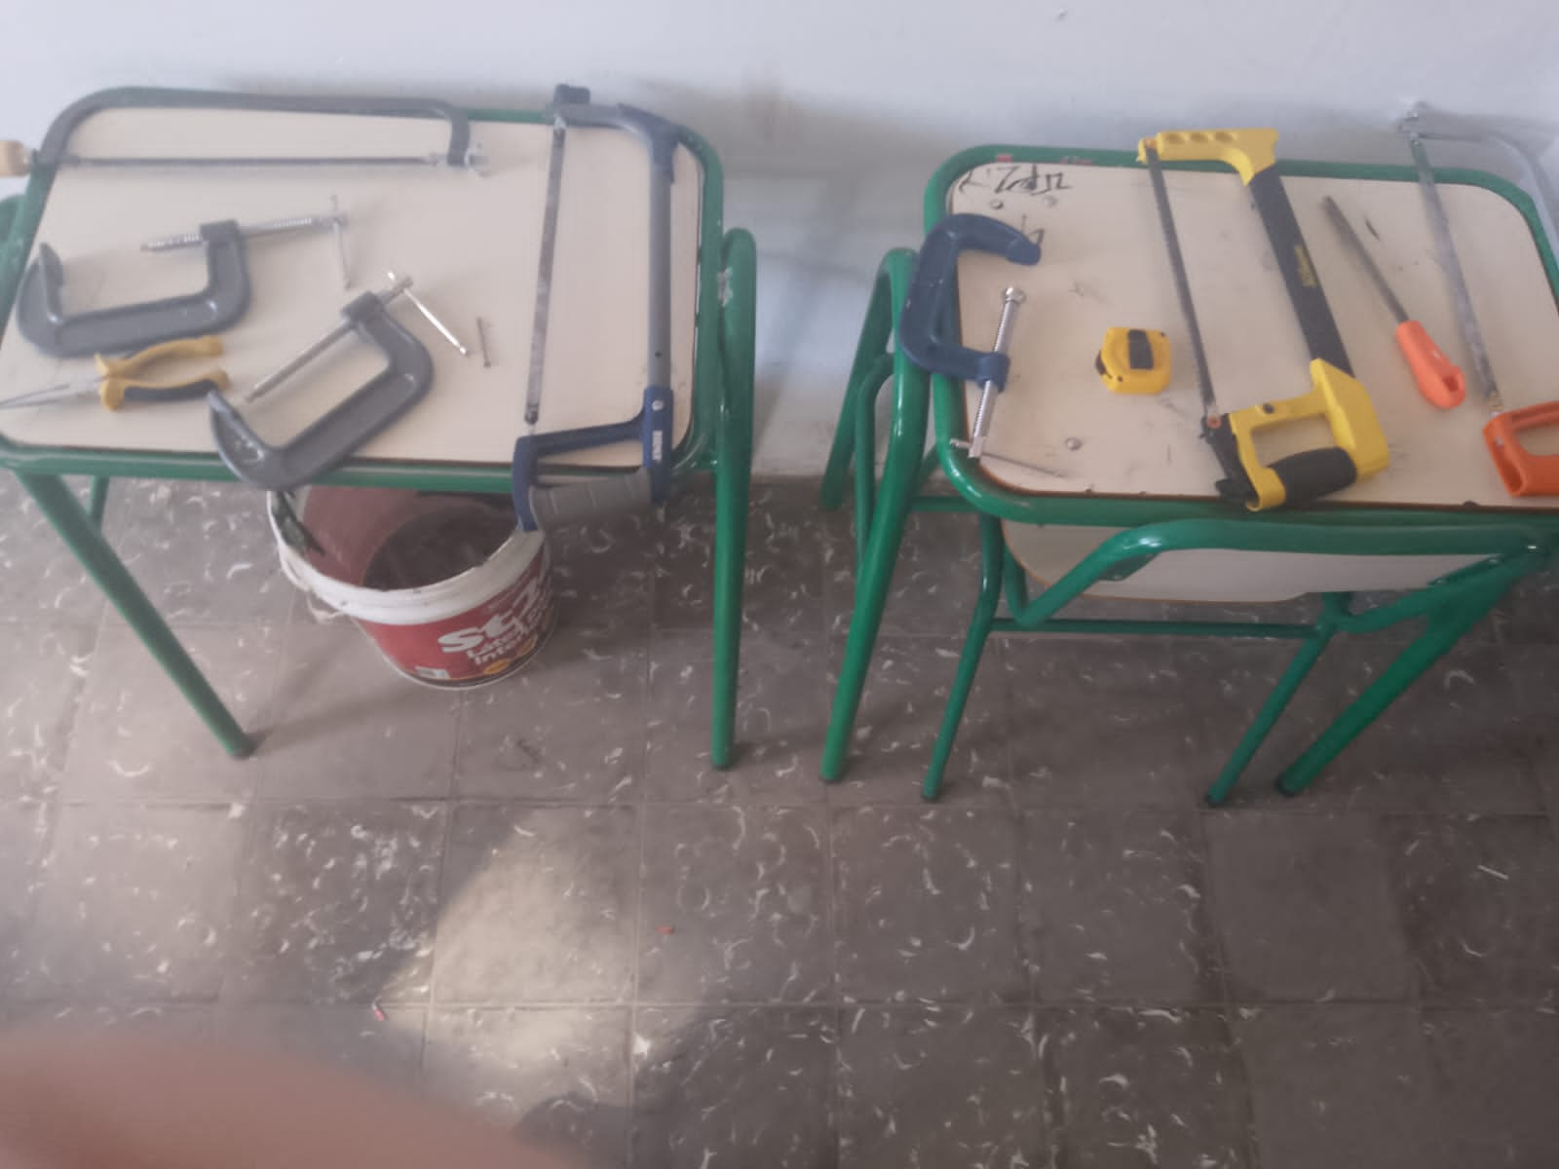
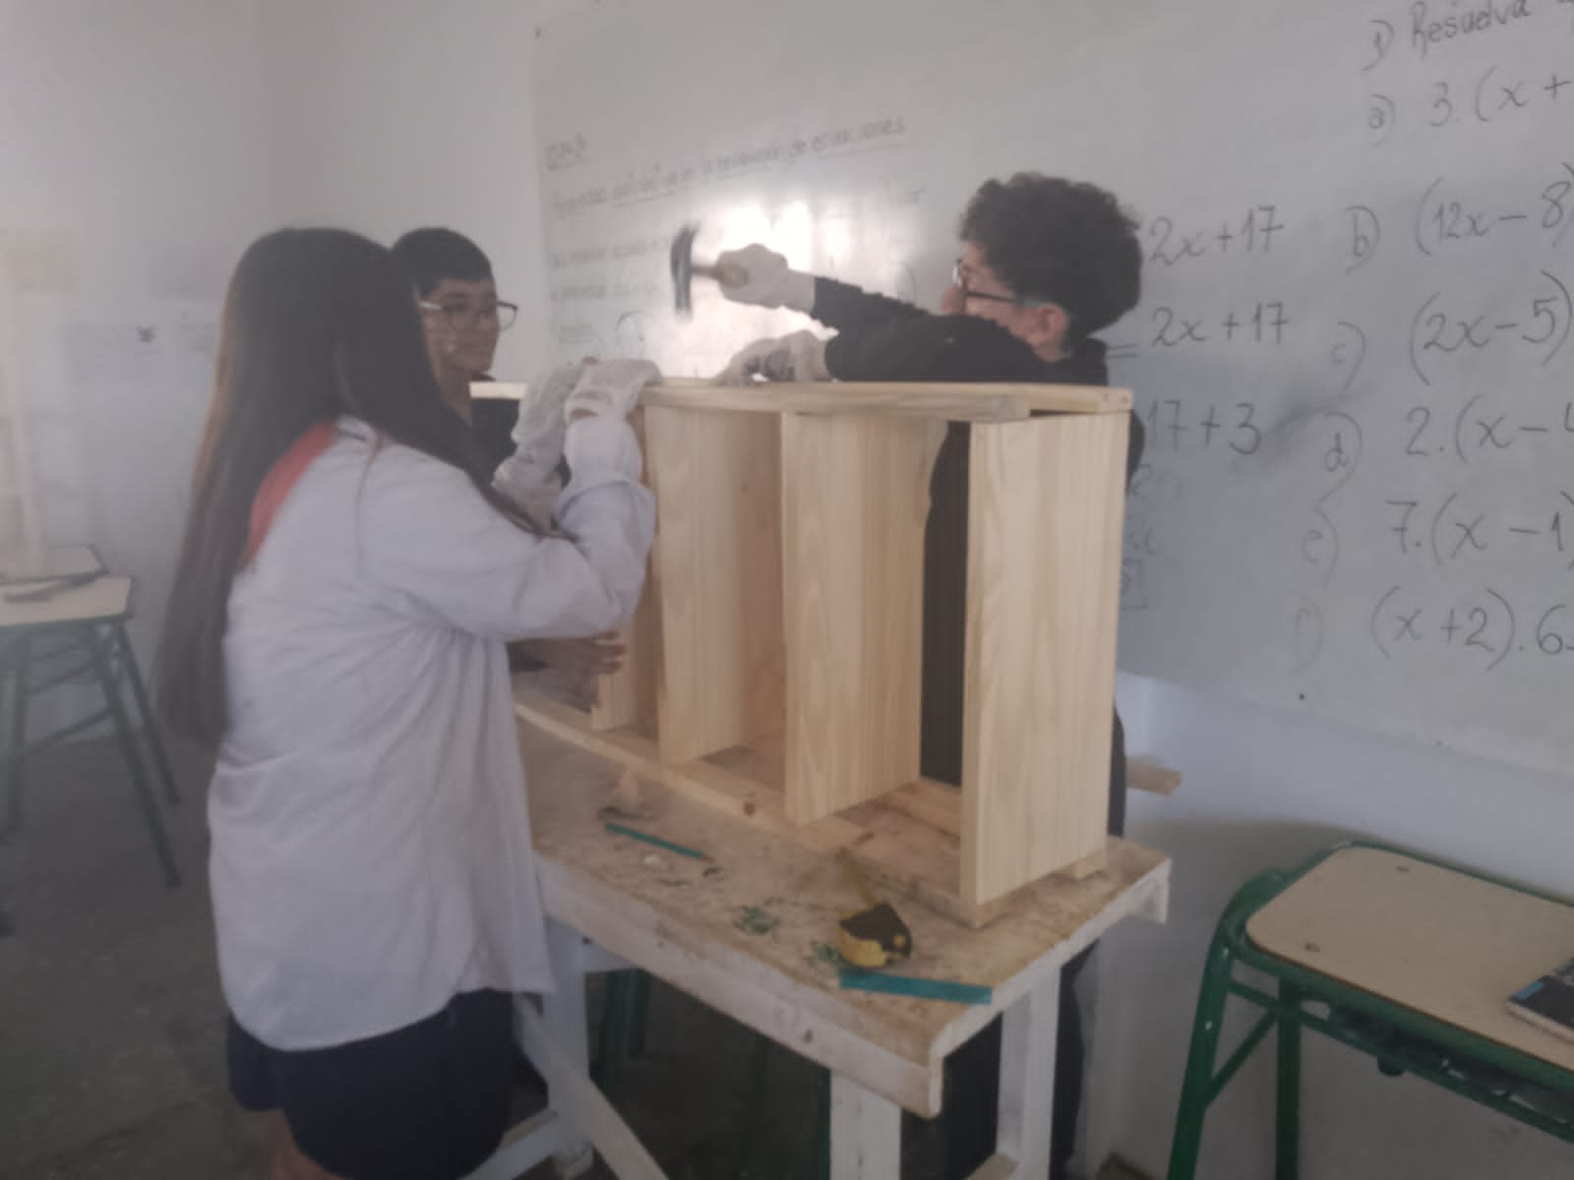
HERRAMIENTAS
En este taller realizamos una estantería de madera para poder colgar en la pared y útil para colocar cualquier elemento

Slide 4
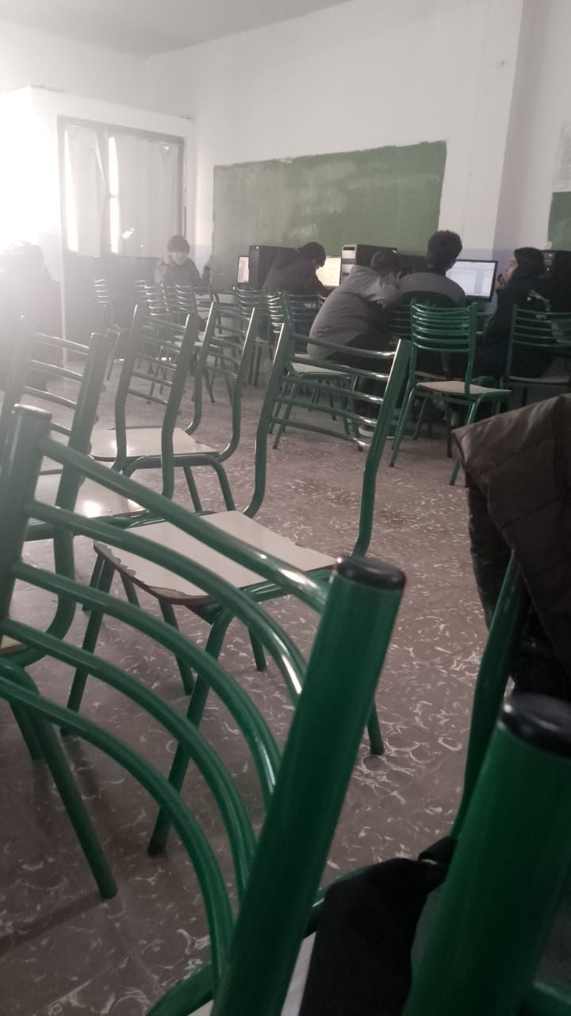
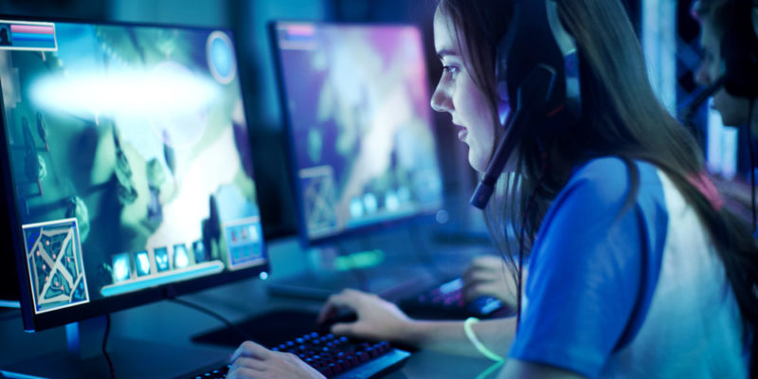
INFORMATICA
El taller de informática, fue muy valioso dado que aprendimos a usar mejor la computadora, creación de archivos de distintos tipos, hicimos videos y pudimos manejar más y mejor las herramientas de la computadora a fin de optimizar su uso y ampliar el conocimiento en cada trabajo.

Slide 5
ELECTRICIDAD
En este taller novedoso para nosotros, aprendimos a hacer empalmes de cableado, los tipos de cables y sus clasificaciones en cuanto al uso. Lo principal fue la realización de un tablero luminoso en el que debíamos hacer un circuito de cableado conectado a un interruptor de encendido y apagado en un extremo y en otro un foco que encendieras e iluminara.
Tuvimos diariamente lecciones orales para profundizar y fija los conocimientos necesarios dado que era un lenguaje nuevo que debíamos incorporar.

Slide 6
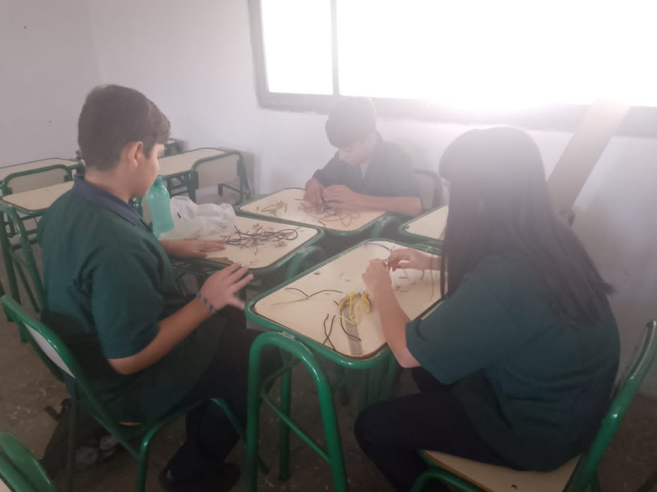
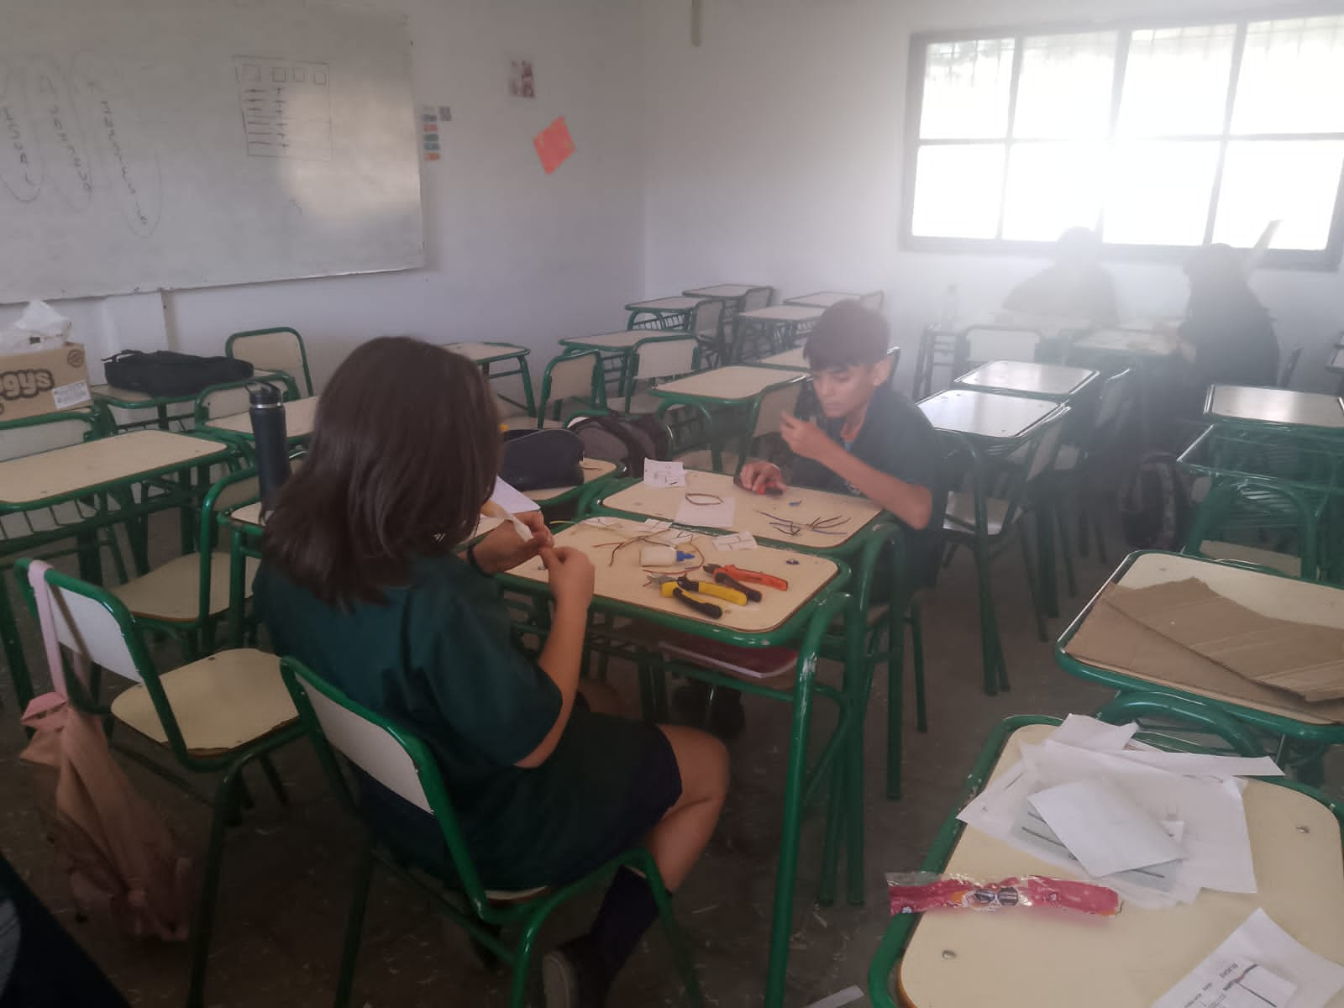
ELECTRICIDAD

